Slide 1



Partnerschap
Het verschil kunnen maken voor een kind!
Startbijeenkomst

Slide 2
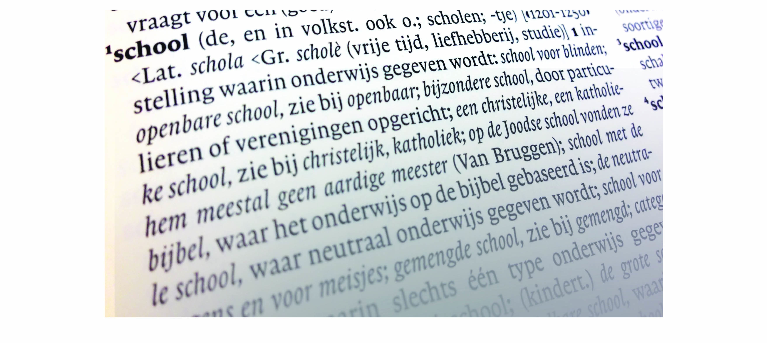
Waar komt het woord “School” vandaan?

Slide 3
De enorme invloed van ouders op de leesontwikkeling

Slide 4

Lezen!!!!

Slide 5
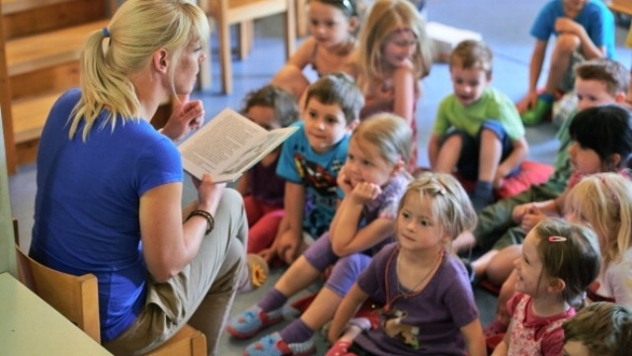
Het effect van een actieve leesopvoeding
De kans dat een kind uitgroeit tot lezer wordt
1,5 keer zo groot door de invloed van een docent.
(Stalpers, 2007)

Slide 6

Het effect van een actieve leesopvoeding
De kans dat een kind uitgroeit tot lezer wordt 3,5 keer zo groot door de invloed van stimulering door vrienden.
(Stalpers, 2007)

Slide 7
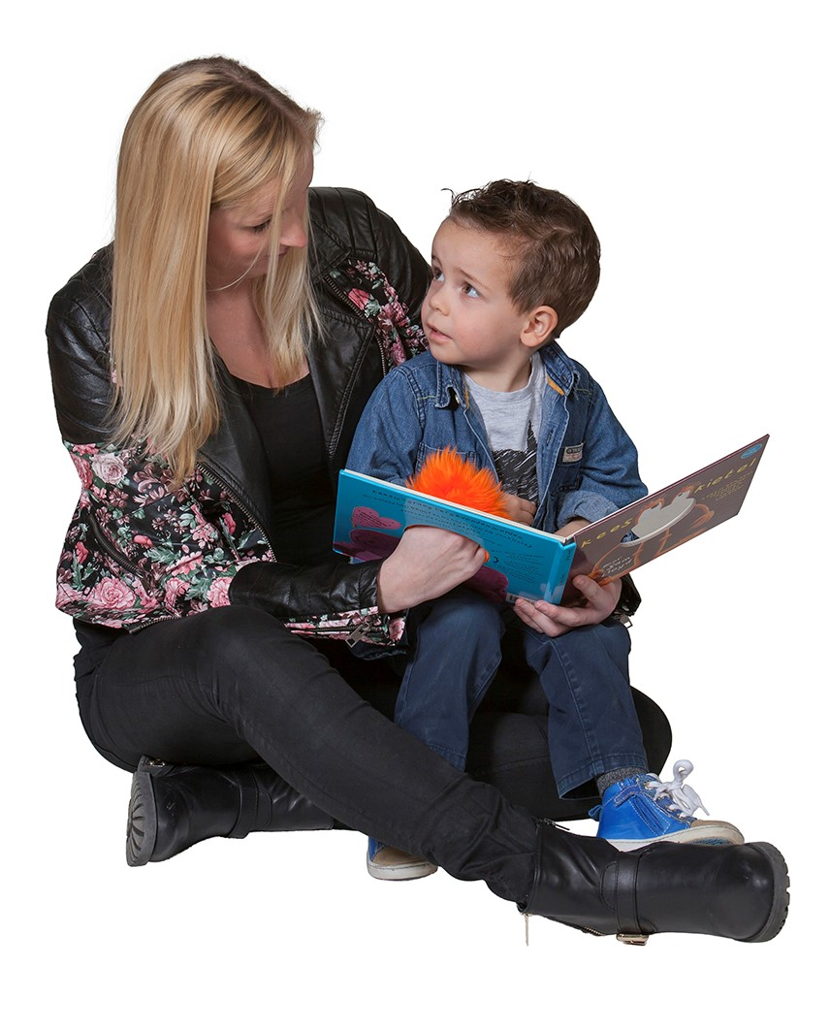
Het effect van een actieve leesopvoeding
De kans dat een kind uitgroeit tot lezer wordt 5 keer zo groot
als ouders een actieve leesopvoeding voeren.
(Stalpers, 2007)

Slide 8


Slide 9
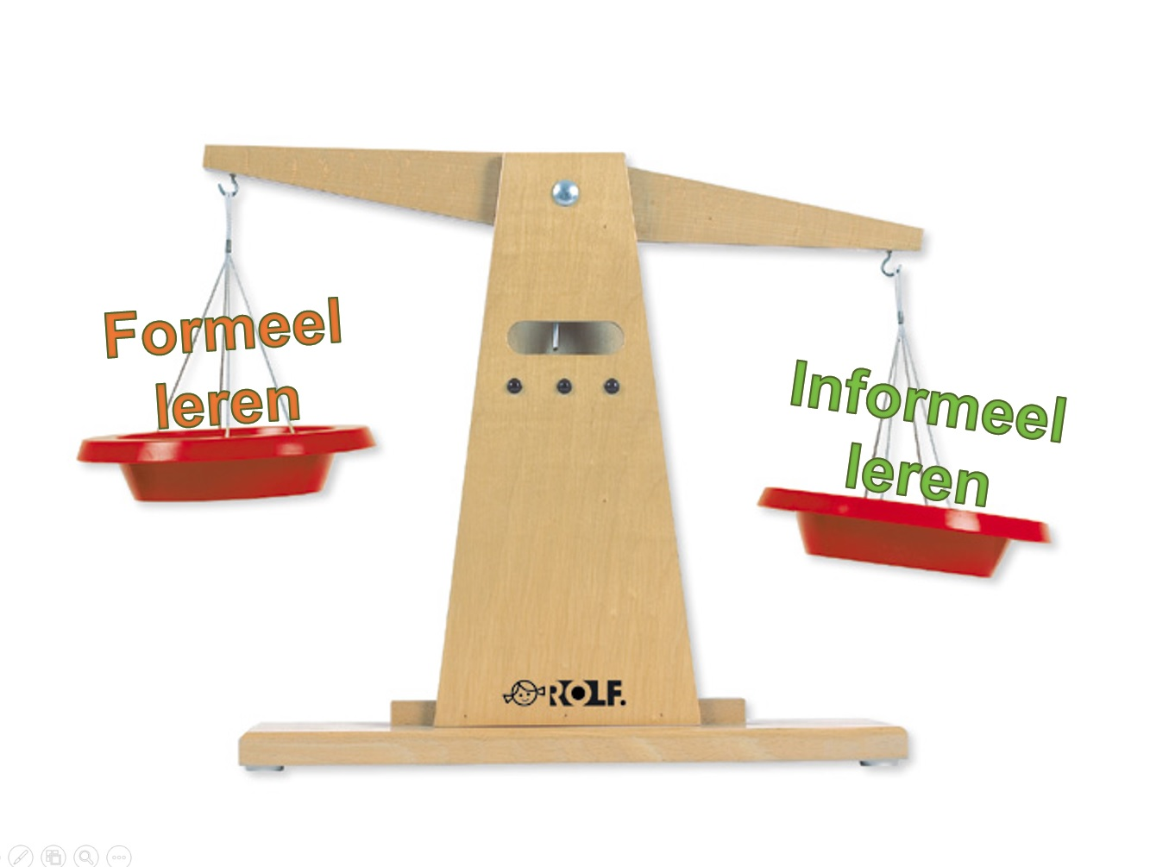
De ontwikkeling vindt vooral thuis plaats

Slide 10

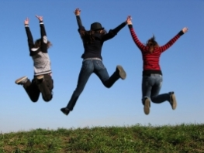

90%
10 %

Slide 11
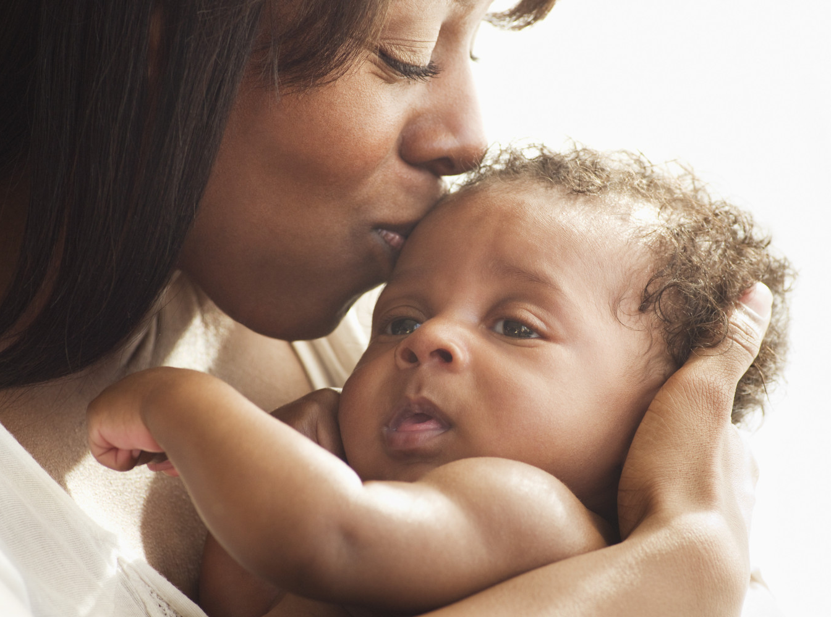
Opvoeders lachen, kijken, maken geluiden
Notes:
Doordat de opvoeders over en weer lachen, kijken, geluiden maken gaan kinderen zich richten op de klanken in de taal die ze horen. Klankcombinaties krijgen een betekenis. Rond 12 maanden begint de ontwikkeling van de woordenschat.

Slide 12
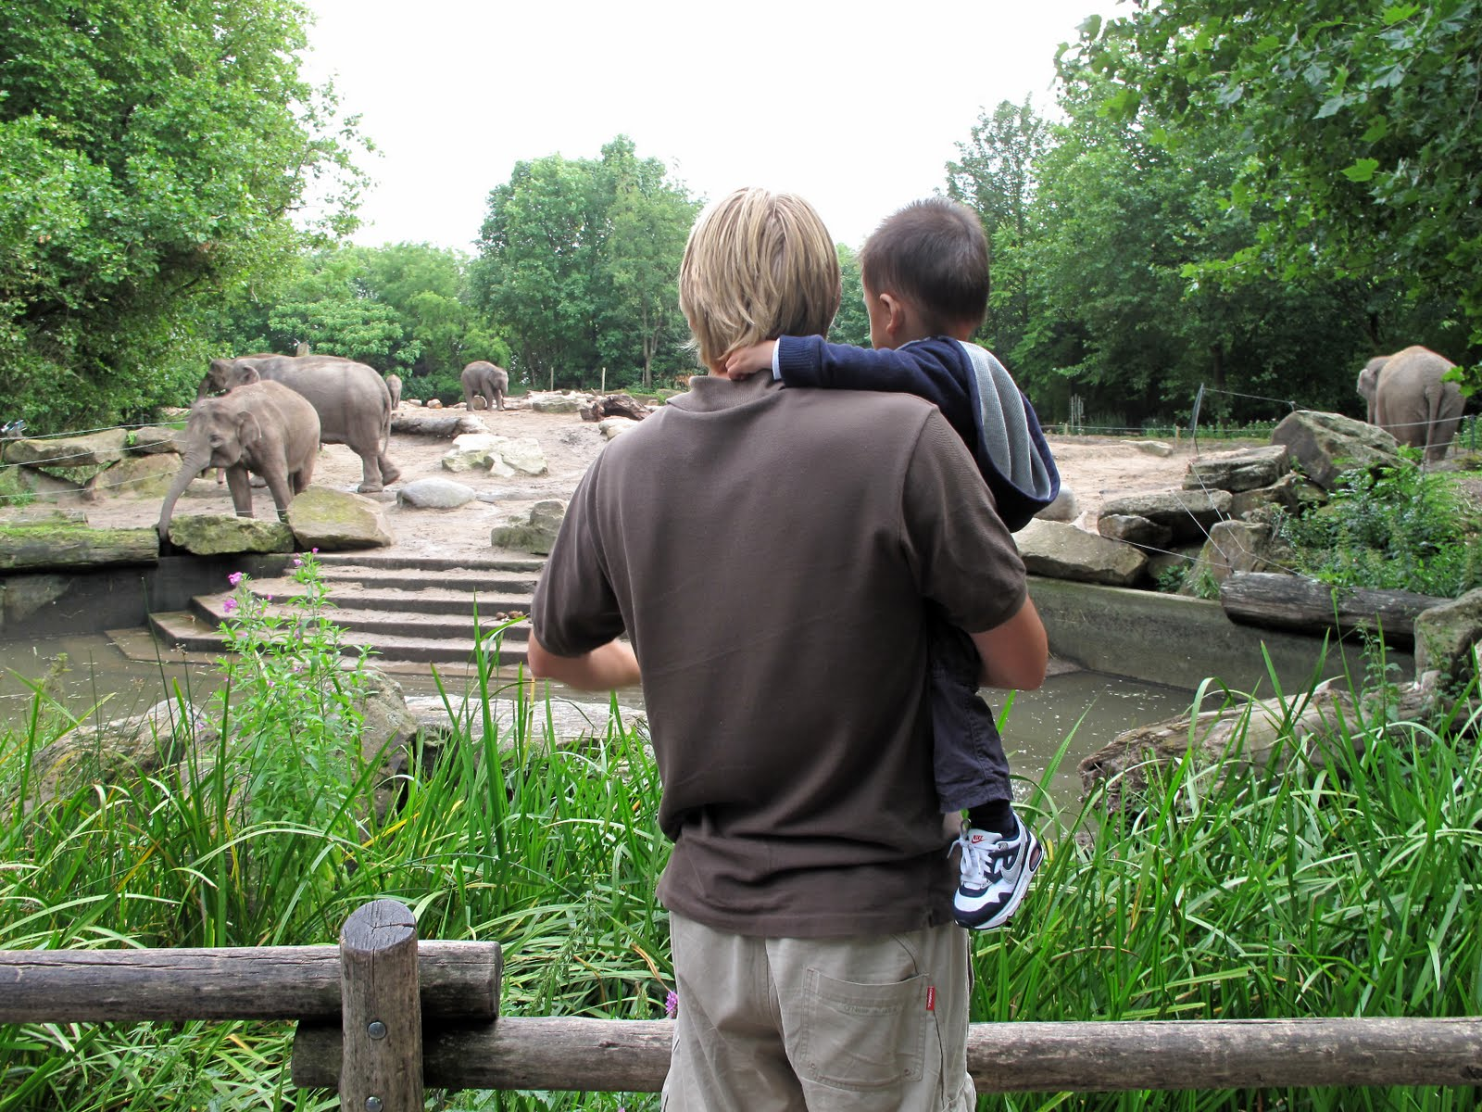
Notes:
Samen kijken, samen spreken, samen luisteren

Slide 13
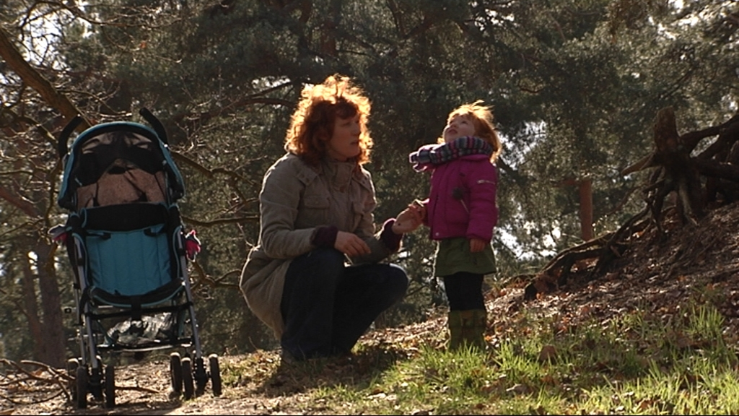

Slide 14
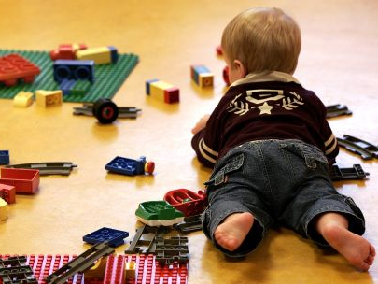
Gemiddeld reageren ouders 200 keer per uur op Peuters in gesprekjes

Slide 15
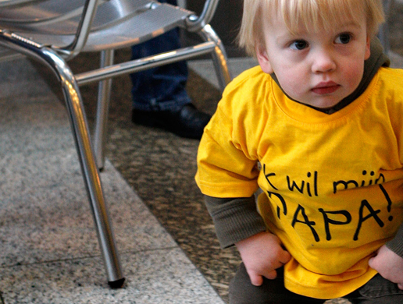
Peuters krijgen elke 3 minuten een opdracht of correctie van een ouder

Slide 16
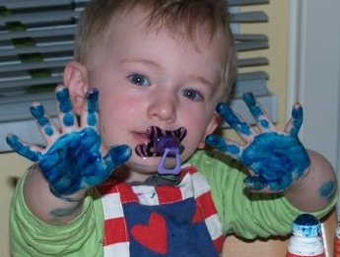
In een kwart van de gevallen luisteren peuters niet en herhaalt de ouder de boodschap.

Slide 17
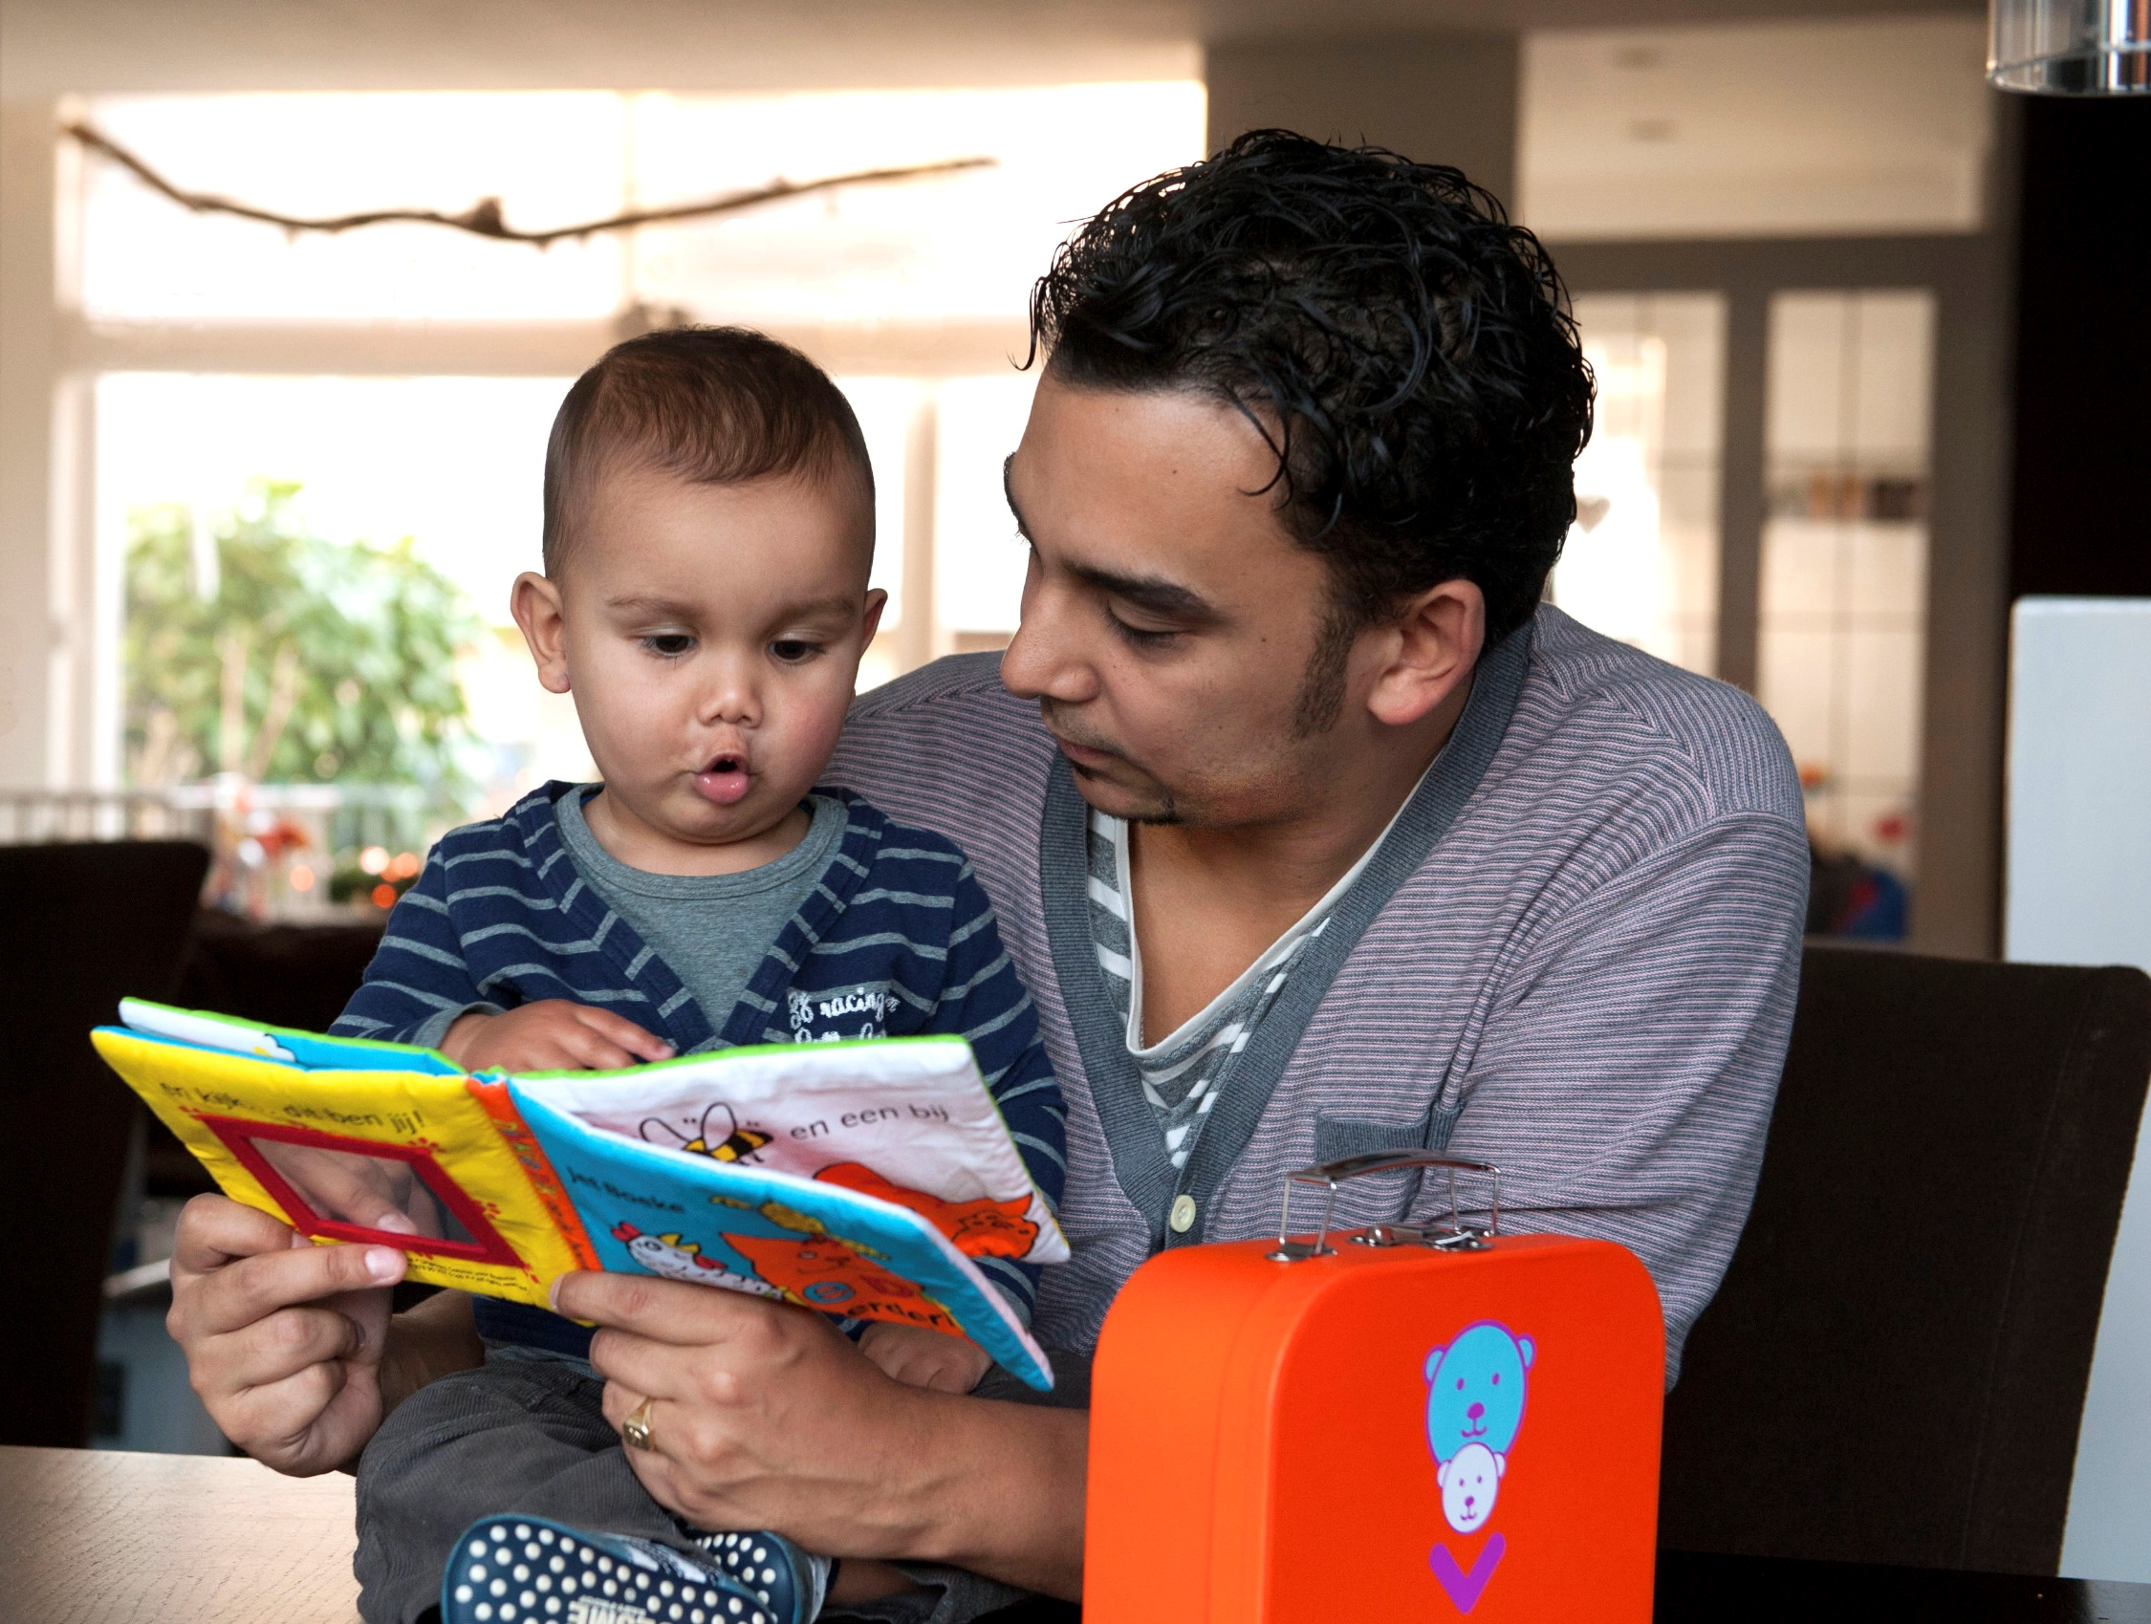
Notes:
Aanwijzen en benoemen was tot deze leeftijd belangrijk om de woordenschat te laten vergroten. Nu, tussen één en 1 ½ jaar komt daar het voorlezen bij. Rust, fantasie: het prikkelt de literaire verbeelding.

Slide 18
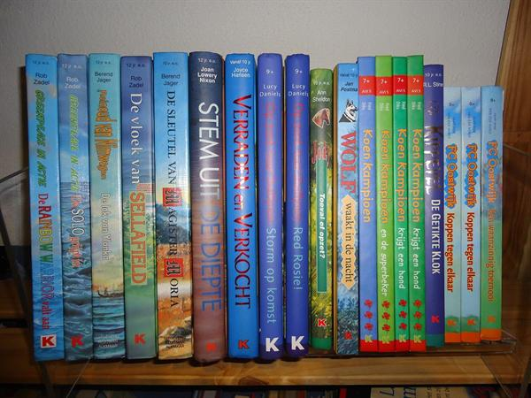

Slide 19
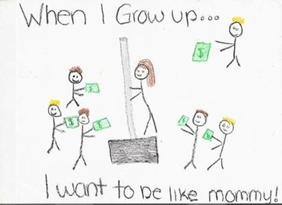

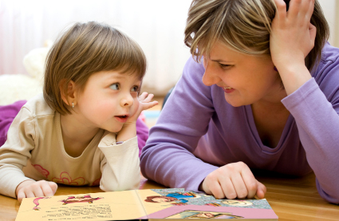


Een actieve leesopvoeding
Bron: Stichting Lezen, 2014
Het goede voorbeeld geven
Voorlezen
Praten over boeken
Boeken cadeau geven
Naar de bibliotheek en boekwinkel gaan

Slide 20

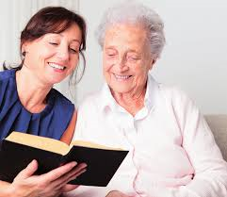
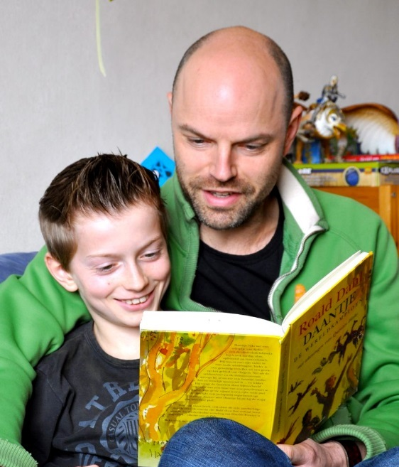

Het goede voorbeeld geven

Slide 21




Ouders die voorlezen

Slide 22
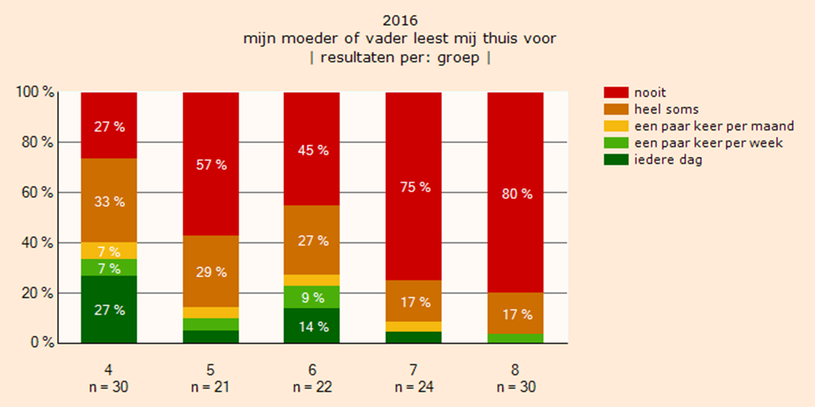
Ouders die voorlezen

Slide 23
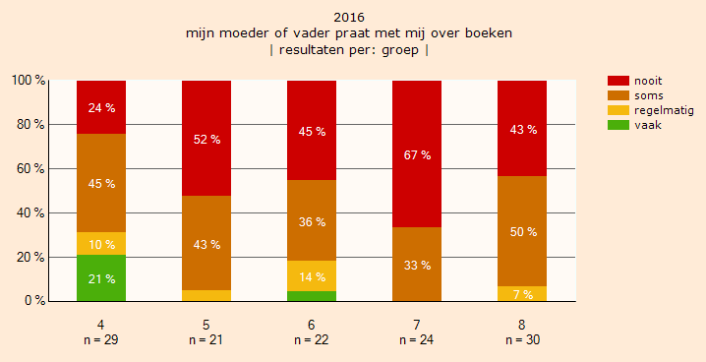
Ouders die praten over boeken

Slide 24
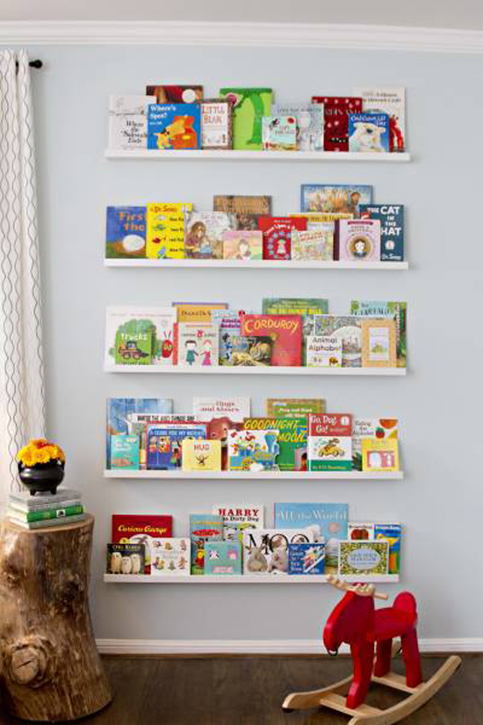

Een boek cadeau geven

Slide 25
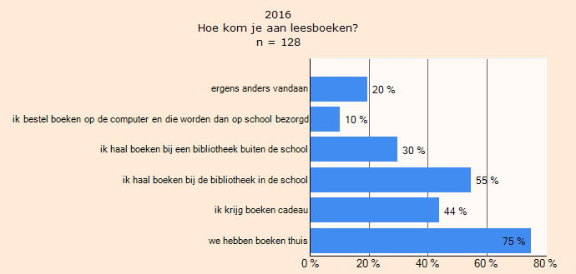
Ouders die boeken cadeau geven circa 40% groep 4-8

Slide 26

Ouders die tips geven

Slide 27
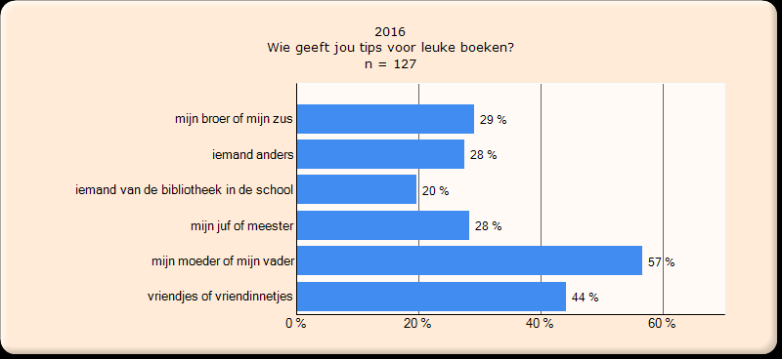
Ouders die tips geven:
77% (gr 4) tot 60% (gr 8)

Slide 28
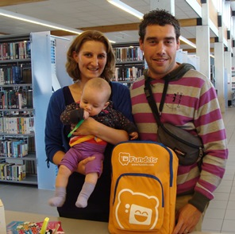
Samen naar de bibliotheek

Slide 29
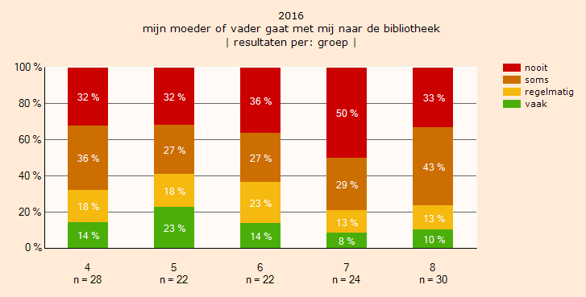
Ouders die met hun kind naar de bibliotheek gaan

Slide 30
Wat is dan van invloed op het opvoedgedrag van ouders?

Slide 31
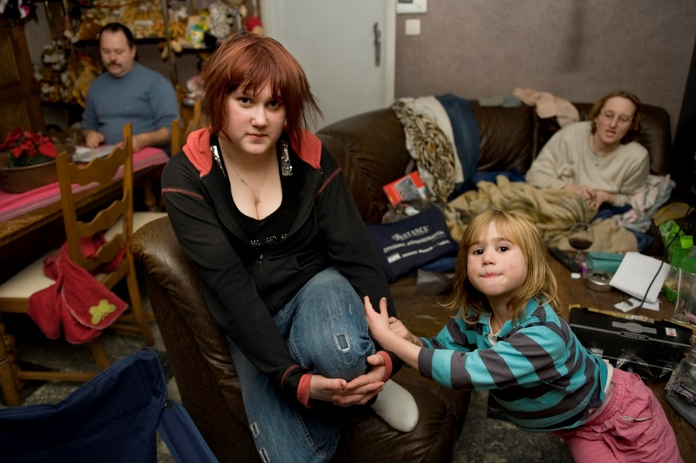

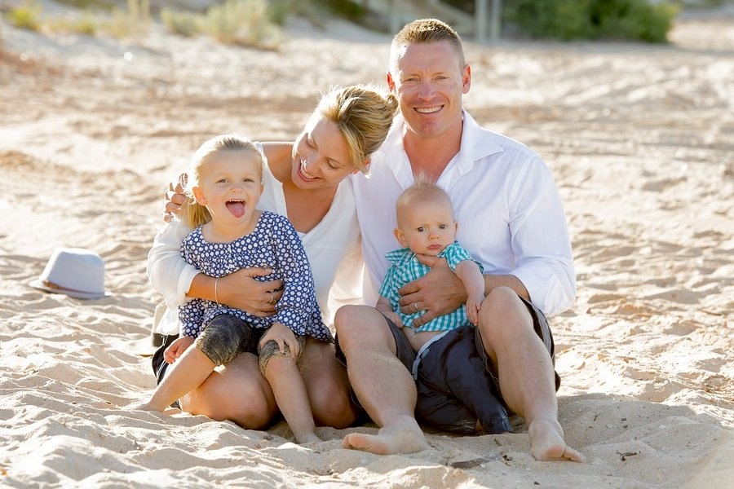
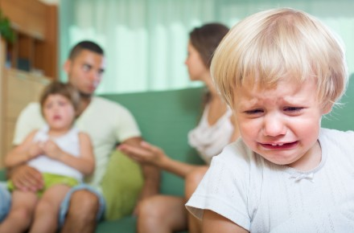
invloeden ouders op de ontwikkeling
van kinderen

Slide 32
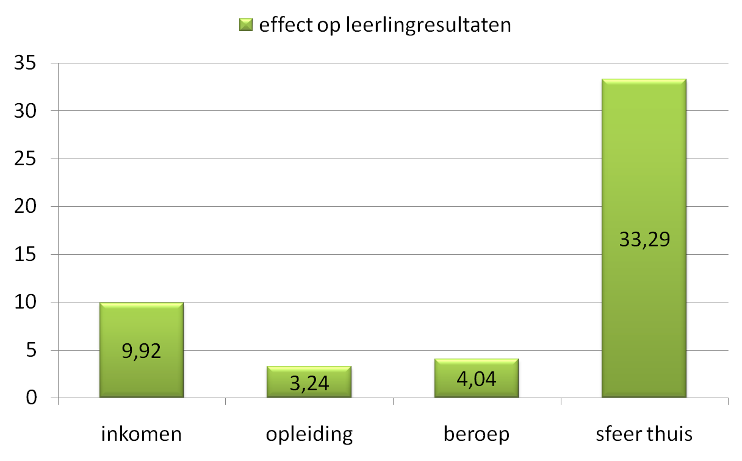
invloeden op het leren van kinderen (Marzano)

Slide 33
Opvattingen van ouders over opvoeding
(Judy Mesman 2012)

Slide 34


Slide 35
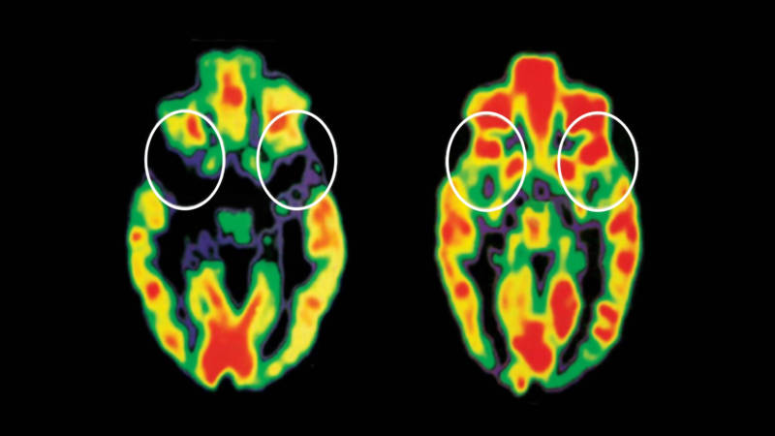
Notes:
Hersenonderzoek toont aan: armoede veroorzaakt een zware emotionele en cognitieve last. Die last verstoort de bedrading in het brein, waardoor chronische stress ontstaat. De stress tast het vermogen aan om problemen doelmatig aan te pakken, prioriteiten te stellen en impulsen te controleren.
Door de stress wordt het moeilijker om plannen te maken en om langetermijndoelen te behalen. Kortom: juist de vaardigheden die je nodig hebt om uit armoede te geraken, verminderen aanzienlijk door de stress die wordt veroorzaakt door armoede.
Mobility Mentoring®
De ADeze aanpak combineert het onderwerp armoede met de laatste inzichten vanuit de hersenwetenschap over de effecten van schaarste en armoede en de ontwikkelbaarheid van hersenfuncties. Deze aanpak is inzetbaar bij de begeleiding van mensen die hun financiële en sociale problemen willen oplossen.merikaanse social work-organisatie EMPath ontwikkelde in nauwe samenwerking met Harvard University, een aanpak die uitgaat van Mobility Mentoring®.

Slide 36

Professionals kunnen zorgen voor stress…

Slide 37
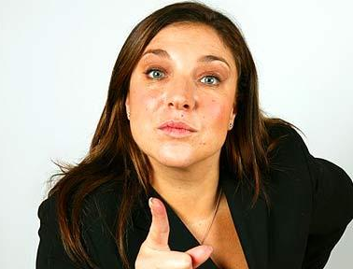
Professionals weten vaak wat goed voor de ouder is…

Slide 38



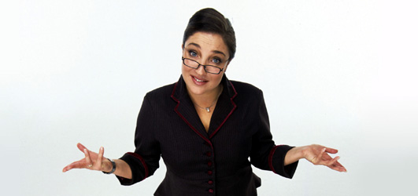

Slide 39

STRESS

Slide 40
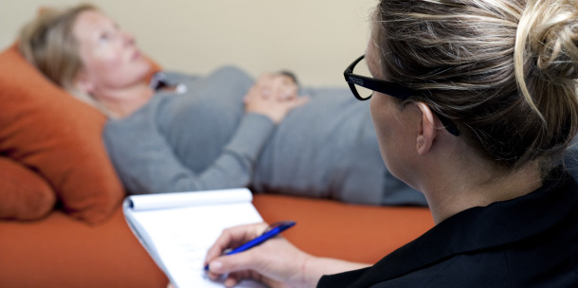
Je kunt niet alles oplossen…

Slide 41

Maar je kunt er wel voor zorgen dat er geen schepje bij komt…
Stress
Stress
Stress
Stress
Stress
Stress
Stress

Slide 42
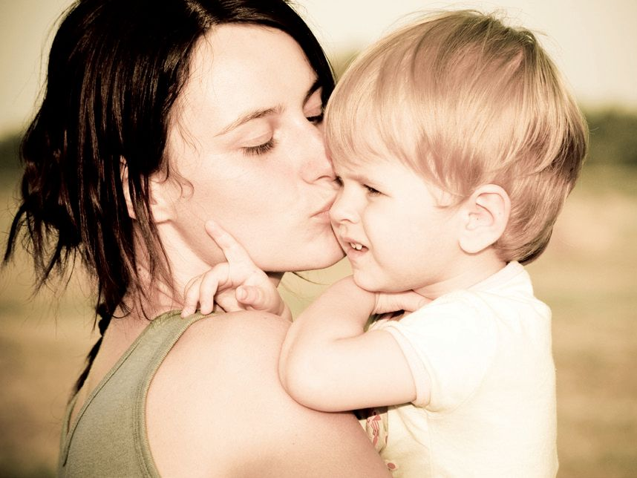
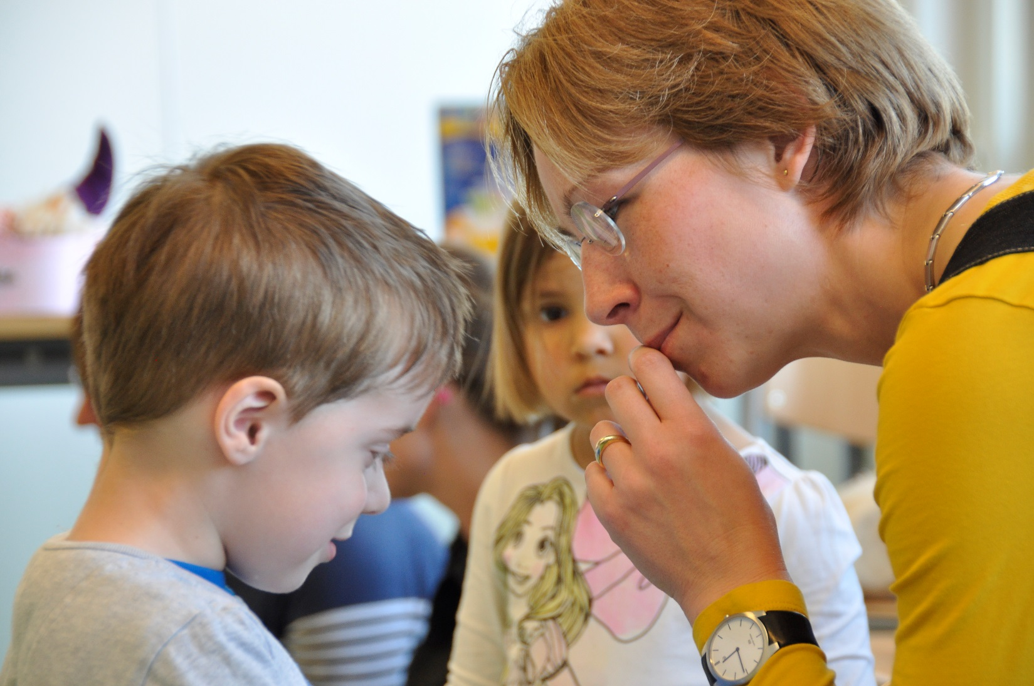
Partnerschap = het verbeteren van de relatie ouder-kind

Slide 43
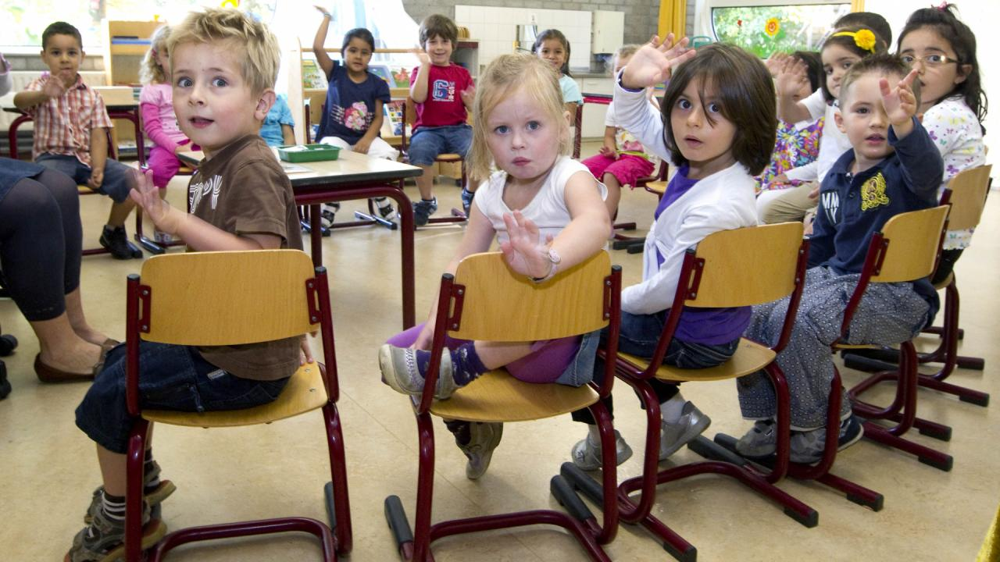

90% en 10%
Actieve Leesopvoeding
Sfeer thuis
Stress
We willen het kind meer kansen bieden
door met ouders te werken aan een actieve leesopvoeding. HOE?

Slide 44
Wat kunnen wij doen om het opvoedgedrag van ouders te beinvloeden?

Slide 45
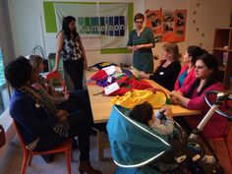
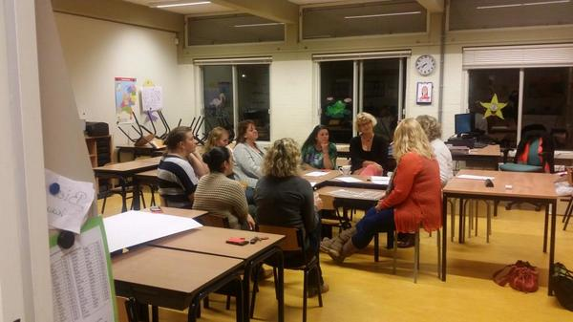
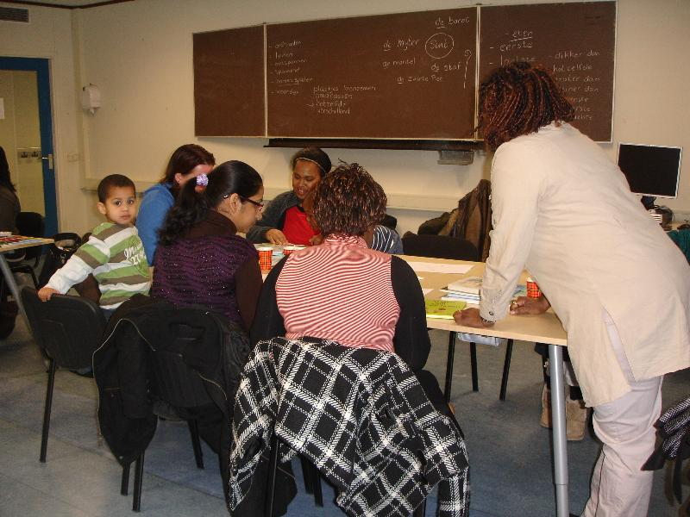
Ouders praten graag met andere ouders

Slide 46
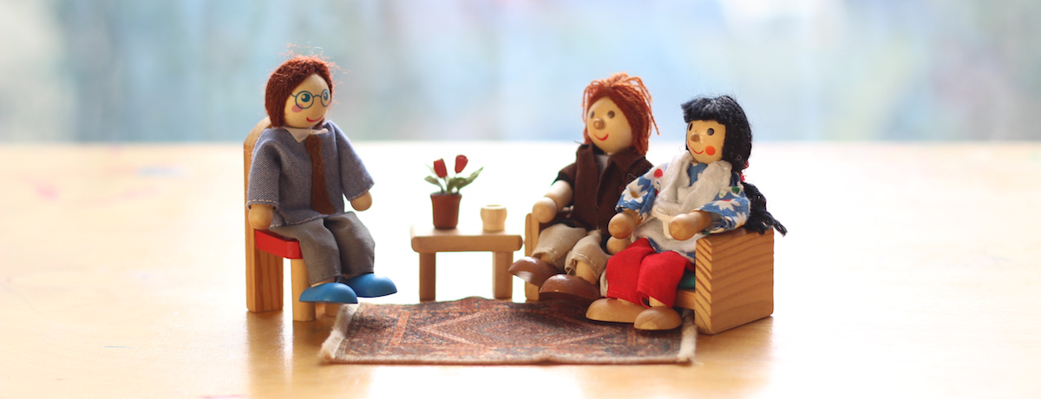
Ouders hechten veel waarde aan ondersteuning van professionals

Slide 47
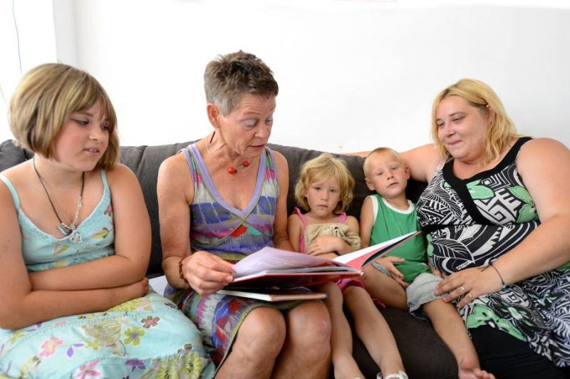
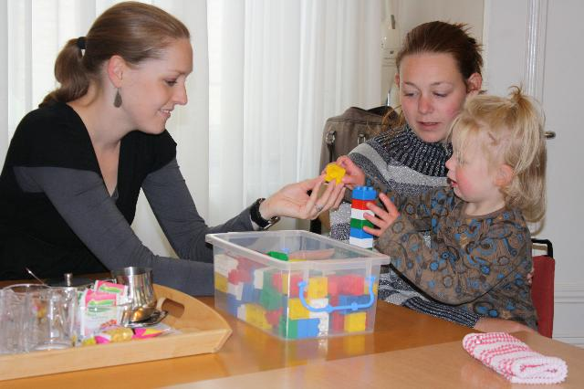
Ouders hebben behoefte aan vaardigheden én ondersteuning (vooral bij gebruik strategieën waar ze onzeker over zijn)

Slide 48
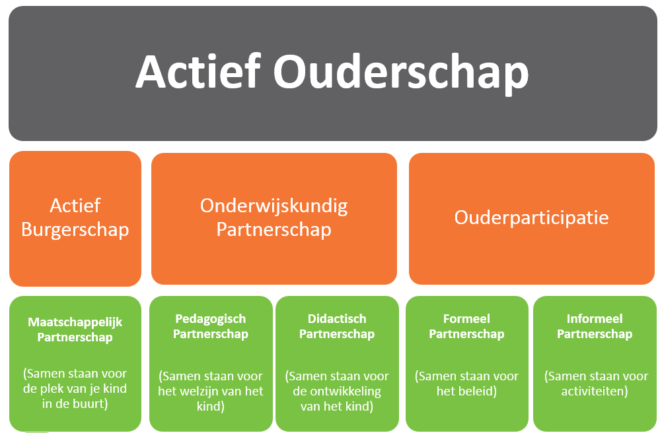

Slide 50
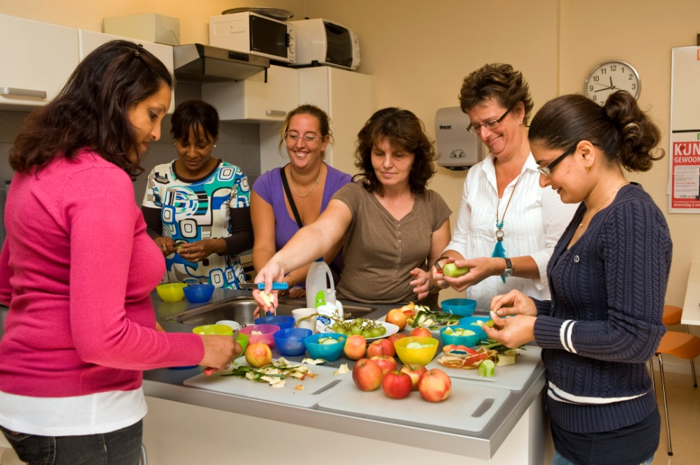

Slide 52
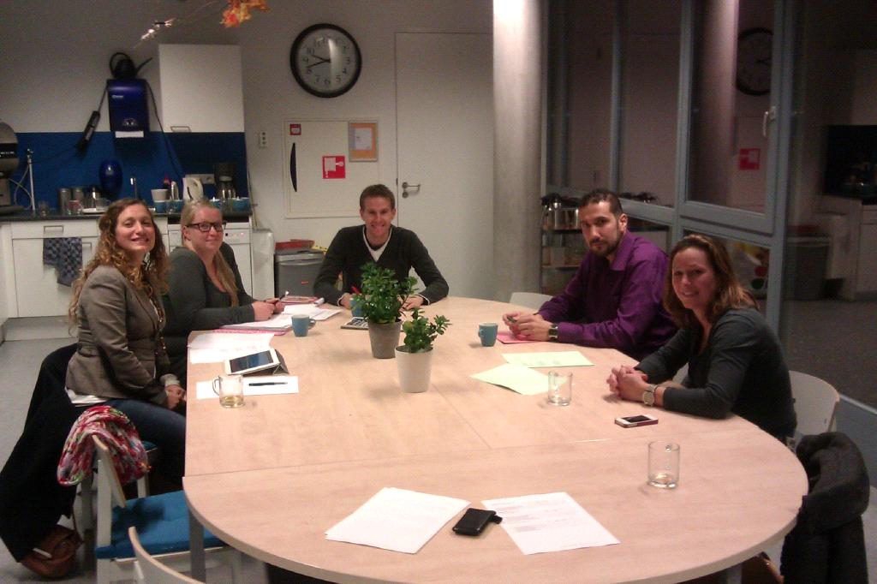

Slide 55


Slide 57
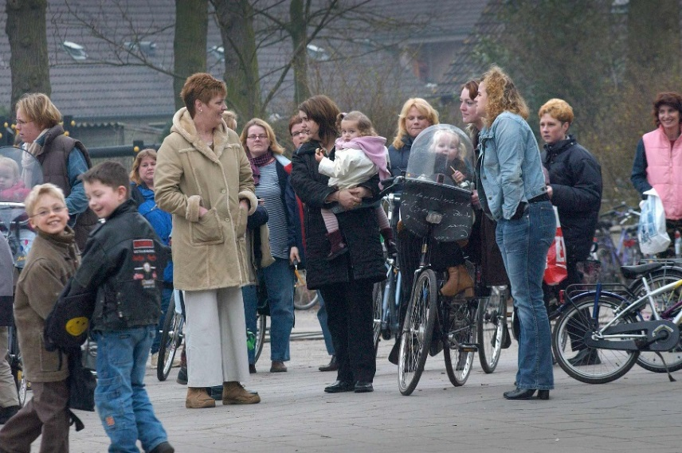

Slide 59
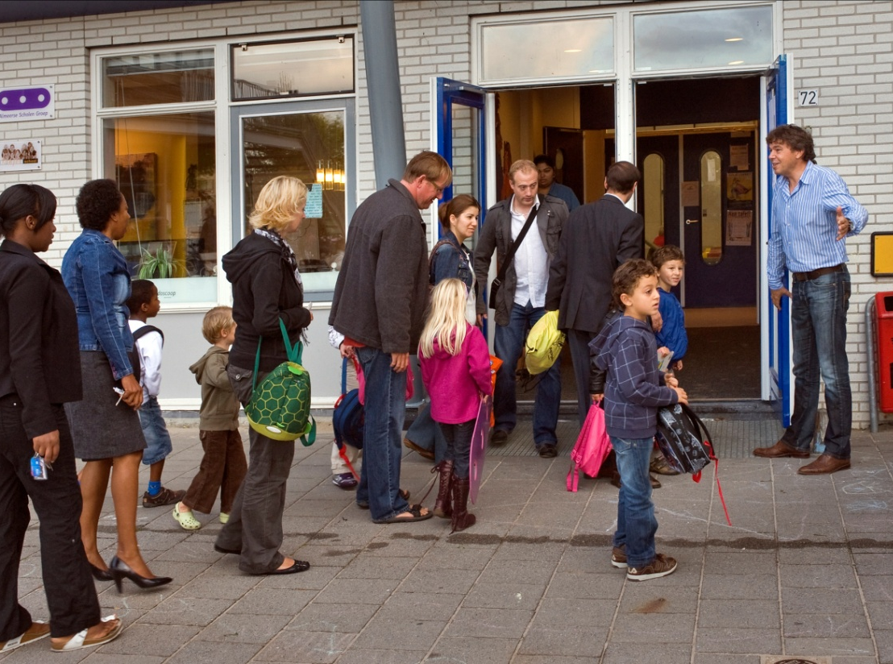

Slide 60

Complimenten!

Slide 61
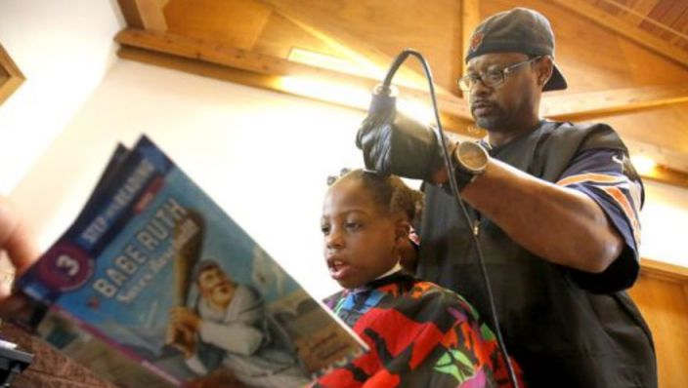
Kapper Courtney Holmes knipt kinderen gratis mits ze hem voorlezen

Slide 62
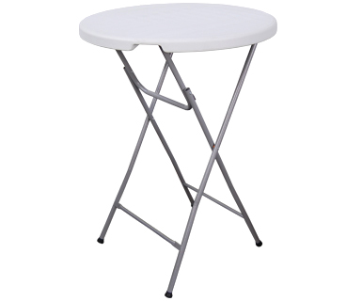
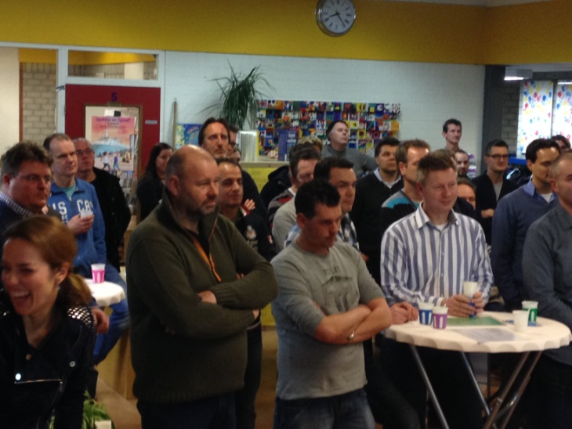
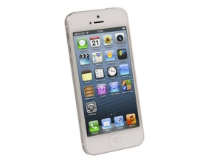




Vader avond

Slide 63



Wensen en verwachtingen avonden

Slide 64

Hoe? Voorleesexpress

Slide 65

Hoe? Verteltassen

Slide 66

Notes:
A very simple but effective tool is our “Help-by-parent-plan”.
I will tell you this simple idea that really works!!
Last year we had the opportunity to help 15 children with low results on reading.
For one year we hired a special teacher who helped those kids, three times a week, each. This was for a whole year. There results were great. They all made good progress.
Than the school year came to an end.
And we all know that children get a learning-dip in summer holydays. Especially the weak readers.
My fear was that we could start all over again after the summer holiday.
So I invited the parents just before the holydays.
We told them how proud they could be; their children has made great progress.
We also told them how they had practised the last year.
Three times every week; always positive, reading in different situations and so on.
At last we asked the parents if they could help by reading three times a week in summer holydays.
Our main goal was: no dip in summer holiday. Parents who wanted to help had to sign a sort of contract; an “HDO-plan” (Help by parents plan). They got extra information in a book about how they could help. We promised to test the children before and after summer holydays....

Slide 67
resultaten
Notes:
The results were amazing! All parents wanted to help. They all signed a HDO plan and all, except one, has managed to read three times a week with the children.

Slide 68
Welke houding van een leerkracht werkt om leespartnerschap te stimuleren?

Slide 69

Partnerschap….

Slide 70


Slide 71

Hoe “voeg jij in” op die levensweg?
Partnerschap begint door een ander gericht erbij te halen.
Ik heb jou nodig!

Slide 72

Hoe “voeg jij in” op die levensweg?
Wensen en
verwachtingen….

Slide 73







Samen vertrekken in plaats van ouders betrekken
Hoe “voeg jij in” op die levensweg?

Slide 74



Hoe loop je mee op die levensweg?
Partnerschap is een keuze en altijd vrijwillig.
Ja!
Ik wil!

Slide 75

Gelijkwaardig,
niet gelijk

Slide 76

Luister….

Slide 77

Hoe versterk je elkaar op die levensweg?
Partners zijn allemaal
verantwoordelijk en vullen elkaar aan.
Er is duidelijkheid
over ieders rol.

Slide 78

Hoe loop je mee op die levensweg?
Samen gaan voor het kind!
Partners hebben een helder beeld van wat ze samen
voor het kind
willen bereiken.

Slide 79

Hoe loop je mee op die levensweg?
Partners delen ervaringen en successen met elkaar.
Partnerschap geeft
energie
en vaak ook plezier.

Slide 80



Hoe loop je mee op die levensweg?

Slide 81

Hoe voeg je uit van die levensweg?
Wanneer kan je uitvoegen?
Wat draag je over?
Wie loopt er nu mee?

Slide 82
Voorbeeld van een leerkracht die het verschil heeft gemaakt

Slide 83


Efrat de Groot-Yadgar
verteltassen

Slide 84





Slide 85


Slide 86







Slide 87


Slide 88


Slide 89


Slide 90


Slide 91


Slide 92


Slide 93
Hoe zorg je dat er veel ouders komen op een ouderavond?

Slide 94



Slide 95

Ouders die altijd komen
De brief met “beste ouders” is voldoende om deze ouder te mobiliseren.
De uitnodiging is heel bijzonder zodat deze ouder besluit om te komen. Bijvoorbeeld: Kind nodigt ouders uit.
Ouders die soms komen
Ouders die (bijna) nooit komen
De uitnodiging is heel persoonlijk;
“Ik heb jou nodig!” Face to face. Oordeelsvrij en positief

Slide 96





Wensen en verwachtingen avonden

Slide 97


Slide 98
Samen vertrekken in plaats van ouders/kinderen betrekken

Slide 99

Partnerschap team
2/3 ouders
directeur
2/3 leerkrachten
Administratief medewerkster

Slide 100
(Voor)leespartnerschap
Het verschil kunnen maken voor een kind!

Slide 101





Interesse in Actief Ouderschap?
Doe met ons mee!
  @actiefouder
  actiefouderschap
  actief ouderschap
  actiefouderschap.nl

